Slide 1

v
ELECIONES GENERALES
2023-2025
COLEGIO DE CONTADORES PUBLICOS DE LIMA
26 DE AGOSTO DE 2023

Slide 2
MARCO LEGAL
Constitución Política
- Estatuto del CCP - LIMA
- Reglamento Electoral
- Legislación Electoral General (Ley Orgánica de Elecciones N° 26859)

Slide 3
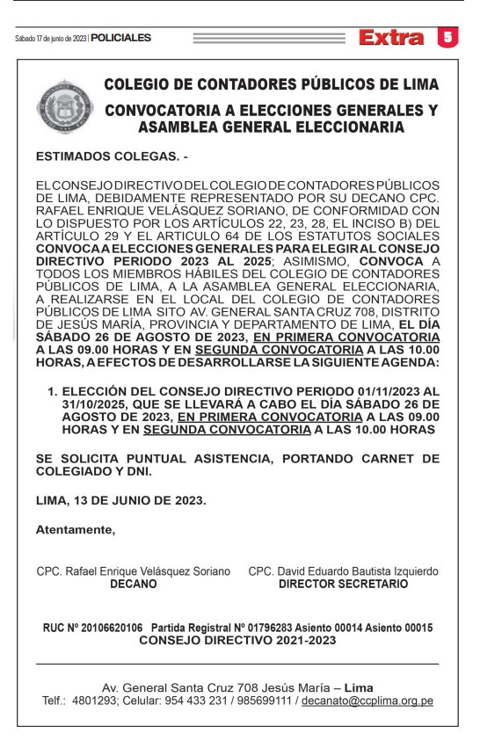
CONVOCATORIA ELECCIONES

Slide 4
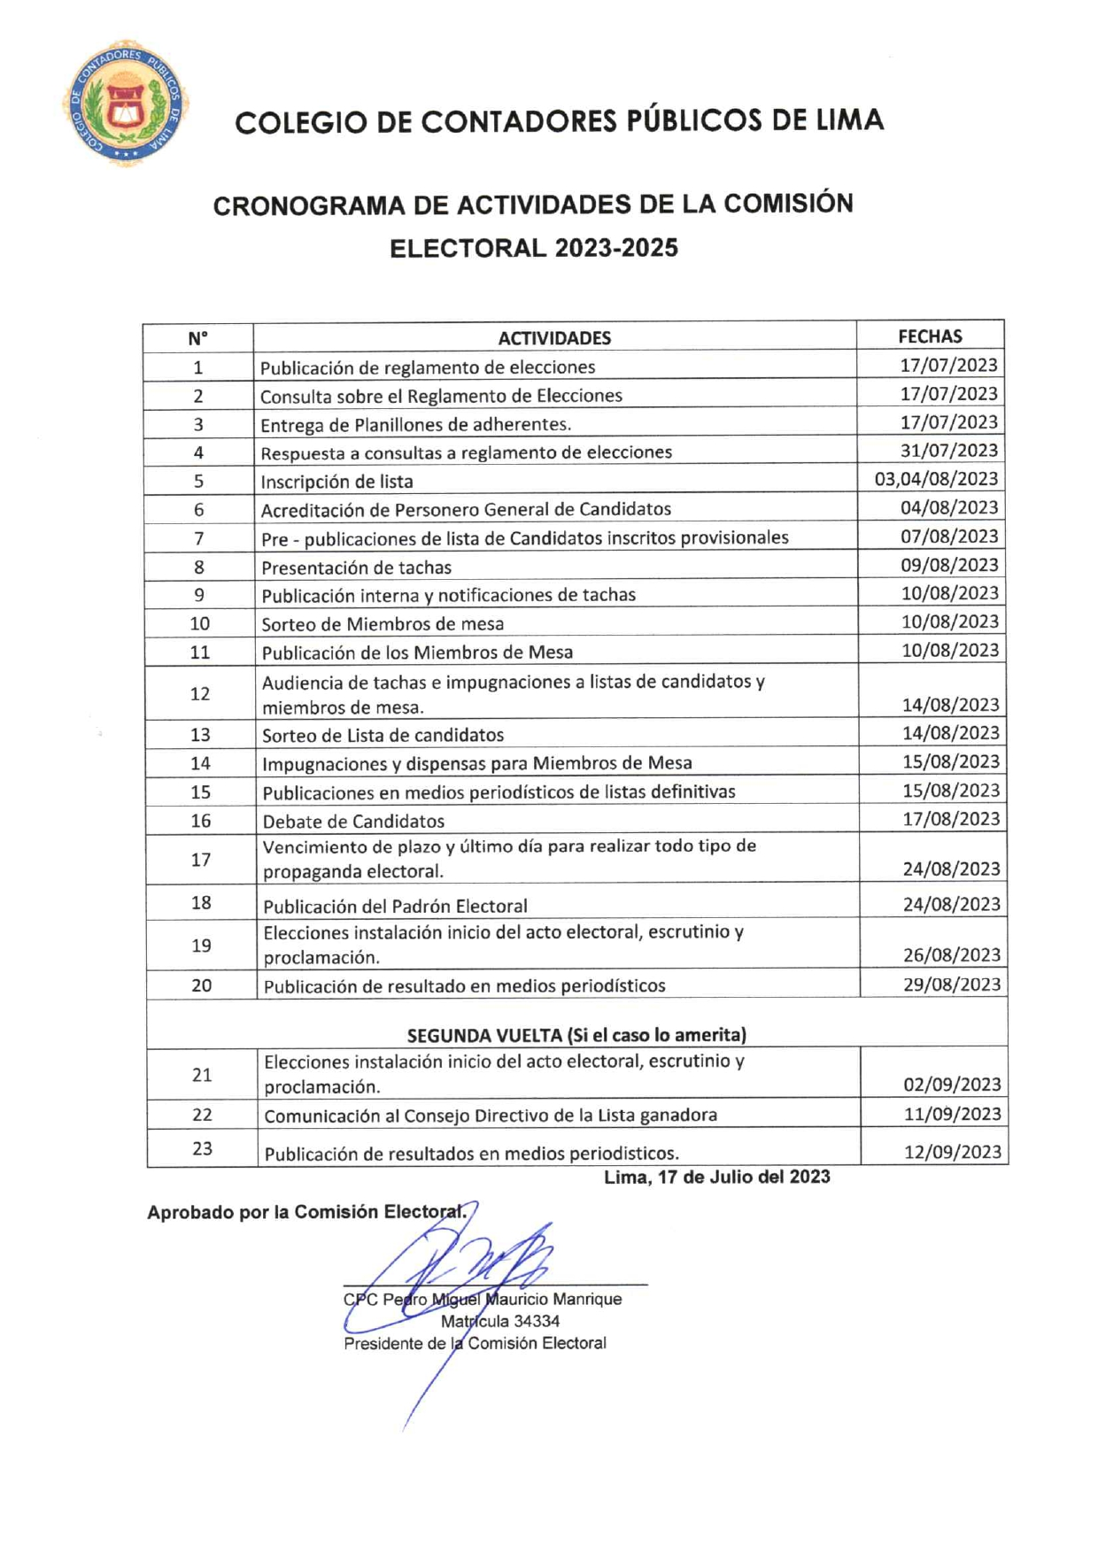
CRONOGRAMA ELECTORAL COLEGIO DE CONTADORES PUBLICOS DE LIMA CCPL 2023-2025.

Slide 5
¿CUÁNDO Y DÓNDE?
El día sábado 26 de agosto de 2023
De 8:30 am a 5:00 pm.
Sede institucional: Av. General Santa Cruz 708, Jesús María – Lima.

Slide 6
PRINCIPIOS
- Ética
- Unidad, identidad y solidaridad
- Transparencia
- Autonomía de la autoridad electoral
- Respeto a las normas electorales vigentes
- Respeto por los derechos de los agremiados

Slide 7

INSTALACIÓN: TAREAS
Llegar 30 minutos antes del inicio de la jornada.
Verificar que el material electoral se encuentre conforme.
Contar y firmar las cédulas en su cara externa.
Acondicionar el ánfora y la cabina y colocar los carteles de candidatos.
Si faltara un miembro de mesa invitar a un elector presente.
Llenar el acta de instalación.

Slide 8
SUFRAGIO: PROCEDIMIENTOS
El elector debe identificarse en la mesa presentando su DNI o su carnet del CCPL .
Una vez identificado y verificada su pertenencia al padrón de la mesa correspondiente, se le entrega una cédula de votación.
El elector ingresa solo a la cámara secreta, excepto en los casos de discapacidad y siempre que el elector solicite ayuda.
El elector retorna a la mesa e introduce su voto doblado en el ánfora.
Se hace firmar al elector en el padrón al lado de sus datos y estampar su impresión dactilar.
Se le devuelve el documento de identificación.

Slide 9
ESCRUTINIO: PROCEDIMIENTOS
Abren el ánfora y confirman que el número de cédulas sea igual al número de los que votaron.
Si éstas exceden el número de votantes, «se sacará la cantidad en exceso al azar».
Si el número fuera menor, se deja constancia en el acta y se prosigue.
Anotan los votos en la hoja borrador y luego pasan los resultados de la hoja borrador al acta de escrutinio.
Los miembros de mesa resuelven de inmediato y por mayoría las impugnaciones y controversias planteadas por los personeros, anotando en el acta.
Llenan el acta de escrutinio.
Entregan el acta electoral y todos los materiales a los miembros del Comité Electoral.
Se destruye las cédulas utilizadas junto con las no utilizadas (art. 300° de la LOE).

Slide 11
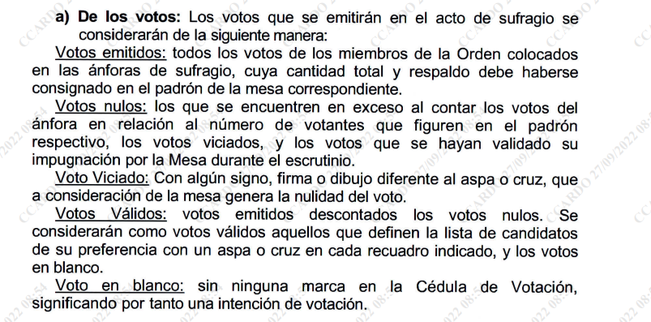
TIPOS DE VOTO SEGÚN EL ARTÍCULO 30 DEL RGE

Slide 12
TIPOS DE VOTO SEGÚN LA LOE N° 26859
VOTOS EMITIDOS
VOTOS VÁLIDOS: El número de votos válidos se obtiene luego de deducir, del total de votos emitidos, los votos en blanco y los nulos.
VOTOS EN BLANCO: No tiene ninguna marca; es depositado en el ánfora tal como fue entregado al elector.
VOTOS NULOS:
El elector ha marcado más de una opción.
Llevan la firma u otra anotación hecha por el elector.
No llevan la firma del presidente de la mesa de votación.
Cédulas rotas.
La cruz o el aspa tiene su intersección fuera del recuadro.

Slide 13

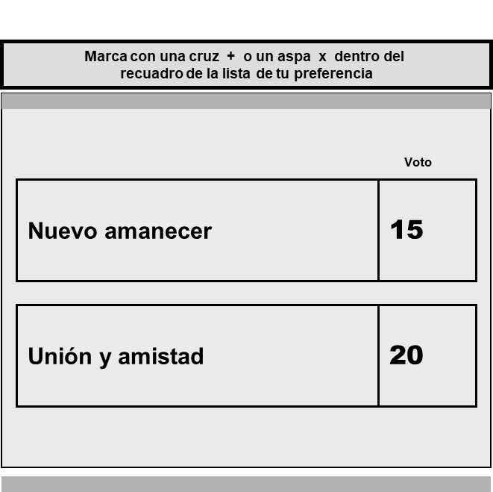

TIPOS DE VOTO

Slide 14

Tipos de voto
Marca con una cruz + o un aspa x dentro del
recuadro de la lista de tu preferencia
Cuando la cruz (+) o el aspa (X) sobrepasa el recuadro del número, pero el cruce de las líneas está dentro del recuadro, aunque exceda, en parte al recuadro.
Voto
Nuevo amanecer
15
Unión y amistad
20

Slide 15
Tipos de voto
Marca con una cruz + o un aspa x dentro del
recuadro de la lista de tu preferencia
Cuando la cruz (+) o el aspa (X) está remarcada.
Voto
Nuevo amanecer
15
Unión y amistad
20

Slide 16
Tipos de voto
Marca con una cruz + o un aspa x dentro del
recuadro de la lista de tu preferencia
Cuando la cruz (+) o el aspa (X) está escrita en forma temblorosa o las líneas no son rectas.
Voto
Nuevo amanecer
15
Unión y amistad
20

Slide 17

Tipos de voto
Marca con una cruz + o un aspa x dentro del
recuadro de la lista de tu preferencia
Cuando la cédula no contiene ninguna marca en la cara interna.
Voto
Nuevo amanecer
15
Unión y amistad
20

Slide 18

Tipos de voto
Marca con una cruz + o un aspa x dentro del
recuadro de la lista de tu preferencia
Cuando el elector marca más de un número.
Voto
Nuevo amanecer
15
Unión y amistad
20

Slide 19
Tipos de voto
Marca con una cruz + o un aspa x dentro del
recuadro que contiene el numero de la lista de tu preferencia
Cuando el cruce de las rayitas de la cruz (+) o el aspa (X) está fuera del recuadro del número
Voto
Nuevo amanecer
15
Union y amistad
20

Slide 20
Tipos de voto
Marca con una cruz + o un aspa x dentro del
recuadro de la lista de tu preferencia
Cuando el elector ha usado un símbolo distinto a la cruz (+) o el aspa (X) para marcar su elección.
Voto
Nuevo amanecer
15
Unión y amistad
20

Slide 21
Tipos de voto
Cuando la cédula está escrita con anotaciones o se hubiese roto alguna de sus partes.
Marca con una cruz + o un aspa x dentro del
recuadro de la lista de tu preferencia
Voto
Nuevo amanecer
15
¡PERU CAMPEON!
Unión y amistad
20
Notes:
Esta diapositiva destaca la jerarquía y supremacía del Órgano Electoral Central con relación a los Órganos Electorales Descentralizados.
Asimismo, resalta que los OEDs son los encargados de planificar y organizar las elecciones en sus respectivas circunscripciones.

Slide 22
RESULTADOS PRELIMINARES
- El día de la elección al termino del escrutinio los miembros de mesa entregaran a la comisión electoral 2 copias con firmas originales del acta de escrutinio y el padrón electoral de cada mesa de sufragio. Los cuales deben ser registrados en un formato que indique lo recibido y el numero de mesa.
- La comisión electoral conforme recibe las actas de cada mesa de sufragio procede a elaborar la consolidación de los resultados recibidos, para el acta general, cuyos resultados serán firmados y publicados.

Slide 23
DEL ESCRUTINIO
El escrutinio en mesa es irrevisable.

